Slide 1
GNN in socialRS
Week14 12/5

Slide 2
场景目标
输入分类
整体架构 - 编码器 - 解码器 – loss
模型分类
评价指标
未来方向

Slide 3

场景目标
$𝒰=\left\{p_{1}, p_{2}, …,p_{m}\right\}$m个user
$ℐ=\left\{q_{1}, q_{2}, …,q_{n}\right\} n$个item
$R∈ℝ^{m×n}$ user-item评分矩阵
$S∈ℝ^{m×m}$ user-user社交矩阵
$𝒩_{p_{i}}$ 用户$p_{i}$打过分的物品集合
Goal
评分预测：对于在$R$中没有打过分的物品$ℐ\backslash 𝒩_{p_{i}}给出尽可能$接近真实的评分预测值。
Top-N推荐：在用户$p_{i}$的未打分物品集合$ℐ\backslash 𝒩_{p_{i}}中，找出Top$-N个最可能被用户偏好的物品。

Slide 4
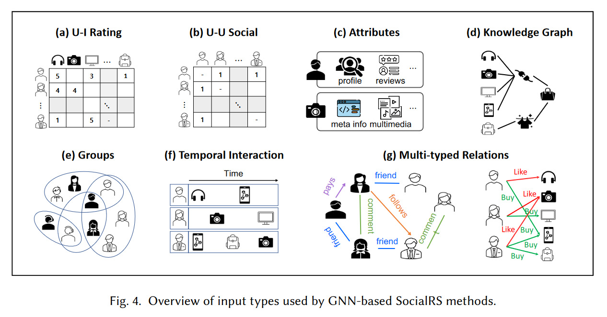
输入种类
Notes:
用户属性往往是社交媒体上用户画像的特征，如年龄、性别等，而物品属性往往是物品的价格、类别等信息。有的模型只包含用户属性，有的只包含物品属性，有的则同时包含。
如果项目之间具有某种相互依赖性，那么项目之间是相互关联的。模型包含了这种知识图谱所表示的项目之间的依赖关系。
用户往往被分组在一起，表示他们之间的群体结构。例如，多个用户可以基于相似的兴趣或爱好形成一个在线社会群体。模型在社会关系的基础上加入群体成员身份，对社会网络进行建模。

Slide 5
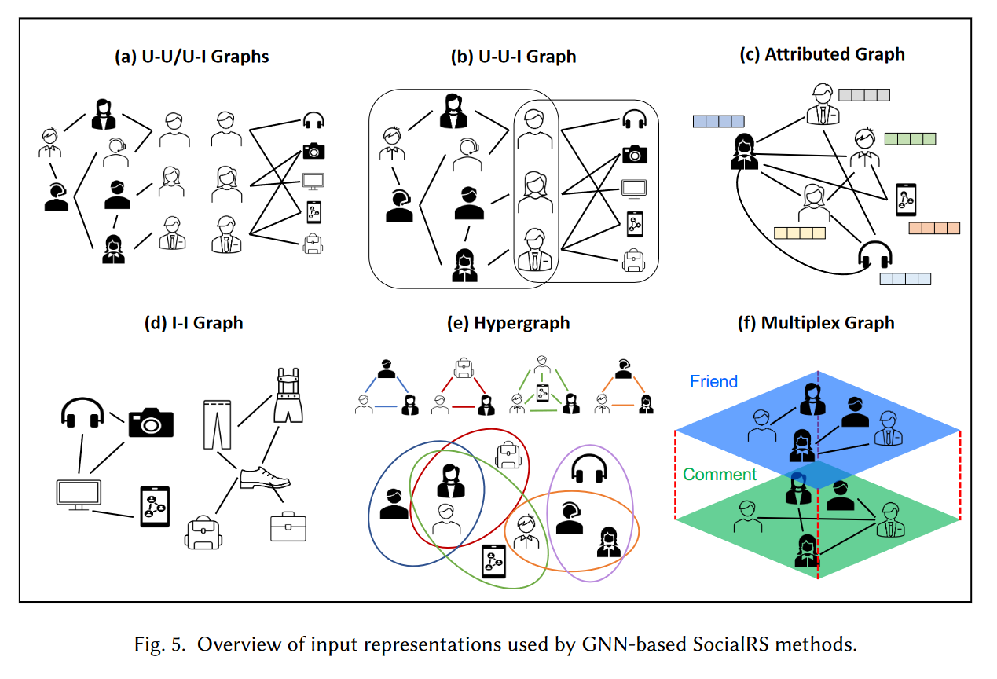
输入表示
Notes:
a)最简单的表示是对用户-用户社交网络和用户-物品交互网络使用单独的图。用户-物品交互网络表示为二分图，用户-用户社交网络表示为一般的无向/有向图。对两幅图的信息分别在普通用户节点进行编码，之后进行聚合。
b)用户与用户之间的关系和用户与项目之间的交互都可以用一个图来建模。这里，图中的用户-用户边和用户-项目边需要根据末端节点的类型进行区分。因此，许多工作将社交关系边和交互边合并在一个图中，以获得用户和项目的节点嵌入。
c)用户节点和物品节点都可能进一步包含描述相应实体的特征。例如，用户可能具有画像特征，而物品可能具有描述特征。这些特征首先进行数值编码，然后显式地表示为U - U / U - I图或U - U - I图中的节点属性，从而提出有效的推荐。这些属性要么与学习到的嵌入进行融合，要么作为GNN层的初始化。
d)当有关于项目-项目关系的信息时，除了考虑U - U和U - I图之外，还考虑一个项目-项目知识图谱。项目嵌入现在分别从U - I交互图和项目-项目知识图中获得，然后聚合以获得最终的项目嵌入。
e)人们可能希望结合用户和项目之间的高阶关系来显式地在输入中建立组织属性，例如( 1 )如果一组用户在封闭的模体中连接在一起，则构造一个只有用户的超边；( 2 )如果一组用户与同一个项目相互作用，则构造一个用户-项目联合超边；( 3 )如果一个用户与一组项目相互作用，则构造一个项目-项目超边。
f)用户之间可能通过多种关系相互联系，也可能通过多种方式与物品进行交互。这种关系通常使用多层网络来表示，即使用U - U / U - I图的多层，其中每一层代表一种特定的关系类型

Slide 6
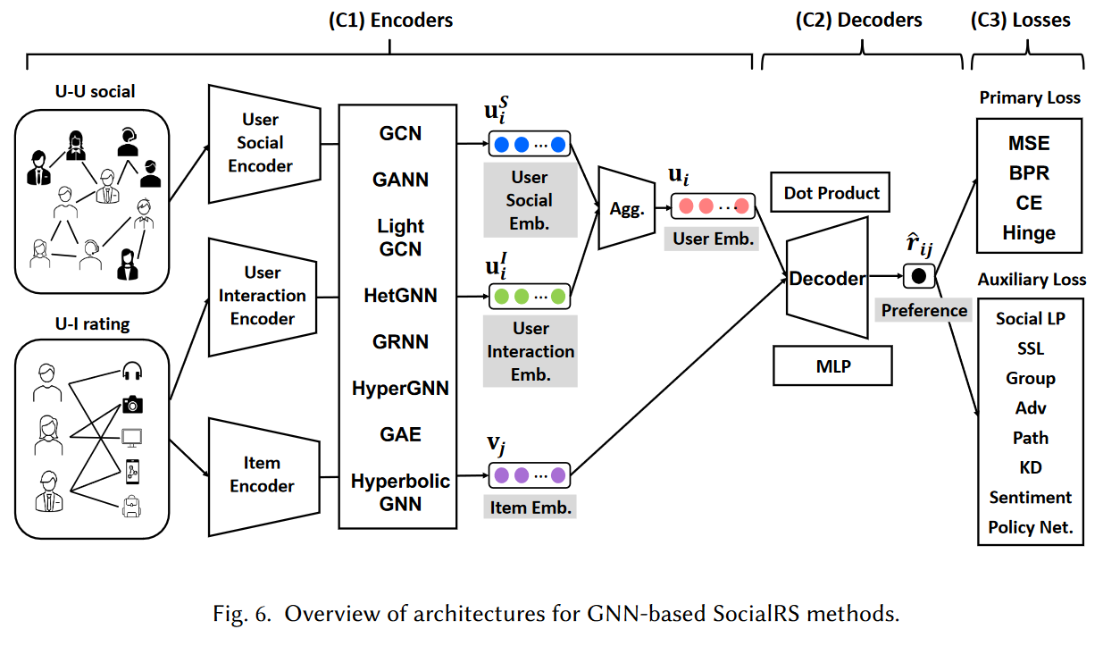
整体架构

Slide 7
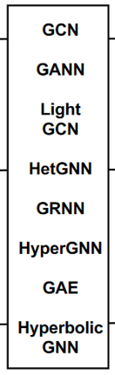








编码器
最小化输入和输出的重建误差
双曲空间的指数扩展有助于保留user-item之间更复杂的关系
Notes:
编码器通过使用不同的GNN编码器将用户和项目表示成低维向量。在这里，一些工作利用用户和/或项目(例如,它们的属性和群体)的额外信息来构建更准确的用户和项目嵌入。
我们将基于GNN的SocialRS的编码器分为8类：图卷积网络( GCN )、轻量级GCN ( Light GCN )、图注意力神经网络( GANN )、异构GNN ( Het GNN )、图循环神经网络( GRNN )、超图神经网络( Hyper GNN )、图自编码器( GAE )和双曲GNN。
通常，在( C1 )编码器中，大多数方法通过使用GNN编码器将每个用户pi表示成两类低维向量(即,嵌入)：基于U - I图的pi的交互嵌入uI i和基于U - U图的pi的社交嵌入uSi。然后，它们将它们聚合为对应用户pi的一个嵌入ui。同时，他们还通过一个U - I图通过另一个GNN编码器获得每个项目qj的嵌入vj。
GCN：大多数方法简单地将ni在最后第K层的嵌入e ( K ) i作为它的最终嵌入zi .另一种变式是将ni在各层的嵌入进行聚合。
Light GCN：众所周知，GCN编码器中的非线性激活和特征变换使训练和扩展的传播步骤非常复杂。受此启发，一些工作尝试用轻量级GCN替换其GCN编码器。
GANN：图中的注意力机制起源于图注意力网络( GAT ），并且已经在许多应用中取得成功，包括推荐系统。考虑输入图中邻居节点的不同权重有助于在传播过程中过滤噪声的同时关注重要的相邻节点。因此，几乎所有关于SocialRS的现有工作都在其GNN编码器中使用了注意力机制。设计注意力机制背后的共同直觉是：( 1 )每个用户对不同物品的偏好可能不同，( 2 )每个用户对其社交好友的影响可能不同。基于这样的直觉，许多方法通过集中ni的邻居在( k-1) -第层的嵌入来表示节点ni在第k层的嵌入。
HetGNN:用户-物品交互和用户-用户社交关系可以看作是用户的异质关系，即用户对物品的喜好和友谊。在这个意义上，一些方法[ 8、92 ]试图将输入建模为异构图，然后设计HetGNN编码器来学习用户和项目的嵌入。其中vij表示ni和nj之间的关系类型.因此，Het GNN编码器根据两个节点之间的关系采用不同的变换矩阵。
GRNN：这些模型利用GRNN编码器来捕捉这些随时间变化的兴趣，多个工作尝试通过基于会话或时态的SocialRS对动态用户兴趣进行建模。假设每个用户p与给定序列Sp中的项目进行交互。因此，可以为每个项目q创建一个交互序列Sq，由在时间序列中对项目q进行评分的用户组成。一般地，节点ni的时序记为Sni = { ni 1，ni 2，· · ·，ni K } .值得注意的是，基于会话的编码器将Sni划分为多个会话St ni，并分别对每个会话进行编码。则节点ni的GRNN编码器可概括为：其中GRNN是RNN和GNN模块的组合。特别地，通过长短期记忆网络(LSTM )可以获得动态的用户兴趣和项目嵌入。
HyperGNN：大多数GNN编码器学习两个节点之间的成对连通性。然而，通过联合使用具有用户-用户边的用户-项目关系和/或使用高阶社会关系可以捕获更复杂的连接。例如，包含两个用户及其共同评分项目的三角结构是一种常见的模体。为了利用这种高阶关系，一些工作[ 24,83,118]尝试将输入建模为超图，然后设计用于学习用户和项目嵌入的HyperGNN编码器。令G = ( N、E)表示一个超图，其中N和E分别表示节点和超边的集合.每个超边连接任意数量的节点。超图G可以表示为一个关联矩阵HG∈Rx × y，其中x和y分别表示超图的节点数和超边数。在HG中，当n∈e时，h( n , e) = 1，否则为0。DN和DE分别表示节点度和超边度的对角矩阵。在这种情况下，定义HyperGNN编码器的每一层为：
GAE：Liu等人[ 47 ]指出GCN主要适用于半监督学习任务。另一方面，他们声称GAE的目标与推荐任务的目标一致，即最小化输入和输出的重建误差[ 47 ]。为此，他们提出了一种使用GAE的SocialRS方法，命名为SIGA，用于评分预测任务。
Hyperbolic:由于现有方法通常在欧氏空间中学习用户和项目的嵌入，因此这些方法无法挖掘数据中潜在的层次属性。为此，他们提出了一种名为Hyper So Rec的SocialRS方法，该方法在双曲空间中执行，因为双曲空间的指数扩展有助于保留用户和项目之间更复杂的关系。

Slide 8


解码器
Dot-Product:
MLP:
Notes:
解码器通过对编码器中得到的用户和项目嵌入进行不同的操作来预测每个用户对每个项目的偏好。我们将基于GNN的SocialRS的解码器分为两类：点积和多层感知器( MLP )。
点积：
简单地预测用户pi对项目qj的偏好( ri j通过其对应嵌入的点积)。

Slide 9
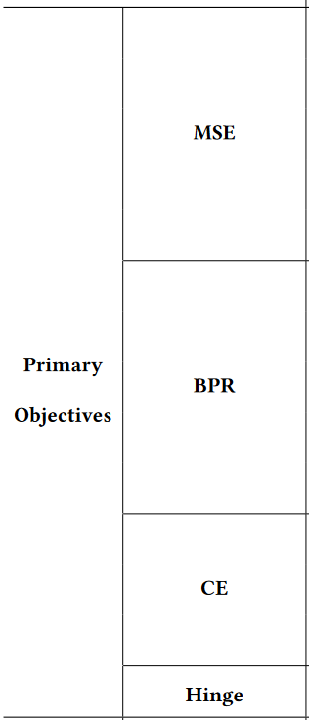




损失函数
Notes:
优化不同的损失函数，以端到端的方式学习嵌入。
主要损失函数：
MSE: 对于关注用户显式反馈(例如,星级评分)的方法，通过基于MSE的损失函数LMSE来学习用户和项目嵌入。
BPR：对于关注用户隐式反馈(例如点击或浏览历史记录)的方法，通过基于BPR的los学习用户和项目嵌入。
U和Nni分别表示一组用户和一组由pi评分的项目，[ ri j和[ rik分别表示pi对评分项目qj和(随机采样的)未评分项目qk的偏好。此外，σ表示sigmoid函数。也就是说，pi、qj和qk的嵌入是基于pi对qj的偏好( ri j对qj的偏好很可能高于pi对qk的偏好( rik对qk的偏好)的直觉来学习的。
CE:用于隐式反馈的几种方法[ 5、6、8、9、18、22、37、45、47、65、80、81、86、89、90、92、98、103、111、124、129]通过基于CE的损失函数LCE学习用户和项目嵌入，其中，I表示一组项。需要注意的是，如果qj∈Npi，则ri j = 1，否则ri j = 0。即学习pi和qj的嵌入，目标是最大化pi对他/她的评分项目的偏好，同时最小化pi对他/她的未评分项目的偏好。
Hinge:一种隐式反馈的方法[ 91 ]通过铰链损失函数LHinge学习用户和项目的嵌入。学习pi，qj和qk的嵌入，旨在确保pi对他/她的评分项目qj的偏好至少比对他/她的未评分项目qk的偏好高λ。

Slide 10
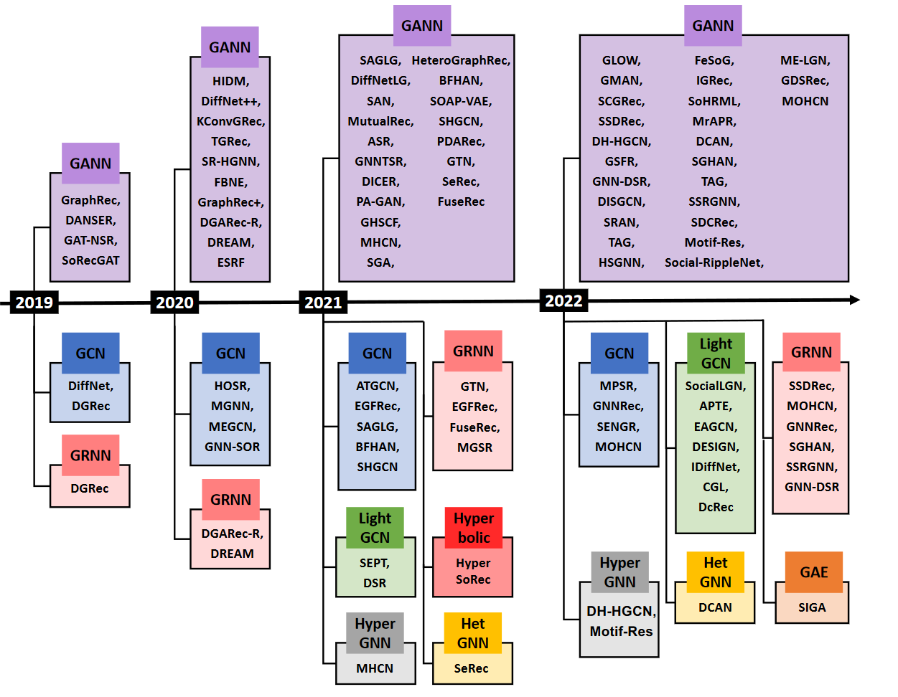
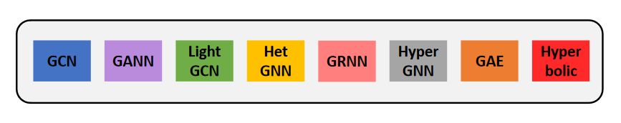
模型分类

Slide 11
文献参考
关键词：异质图、社交推荐、对比学习
2019 HetGNN
2021 SeRec, SMIN
2022 DCAN
2023 GL-HGNN, HGCL, Heco，DGNN，DcRec, HMGCL，ReACL ，PDGCN，CLSR，IHGNN
荧光标注为开源

Slide 12
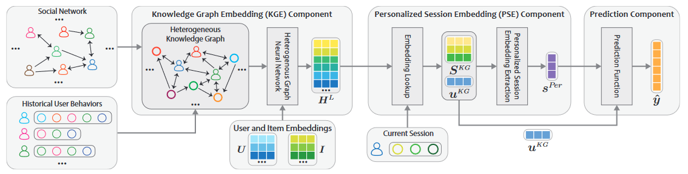
SeRec高效会话社交推荐框架
学习个性化的session-embedding，使其能够捕捉到用户session中的兴趣偏好特征。
基于注意力机制的HGNN用于学习节点embedding。
动机：为了预测用户正在进行的会话中的下一个项目，这些方法需要处理用户好友的多个额外会话以捕获社交影响，而非社交感知方法只需要处理单个会话。->效率问题。
本文工作：利用异质图神经网络学习users-items的表示，这有助于整合潜在的社交特征。对于预测，则是仅与当前相关的用户和项目被送到无社交意识的模型中。
《An Efficient and Effective Framework for Session-based Social Recommendation》WSDM2021
Notes:
动机：为了预测用户正在进行的会话中的下一个项目，这些方法需要处理用户好友的多个额外会话以捕获社交影响，而非社交感知方法只需要处理单个会话。->效率问题。
本文工作：利用异质图神经网络学习users-items的表示，这有助于整合潜在的社交特征。对于预测，则是仅与当前相关的用户和项目被送到无社交意识的模型中。
embedding 初始化。作者分别将users和items的ID信息嵌入到 d 维隐空间中。
异质知识图构建。定义其包含user和item两种类型的节点，以及四种边类型，分别是user>user、user>item、item>user、和item>item，而且每个边都有权重。此外还定义了节点类型映射函数 和边类型映射函数 。
KG Embedding—KGE组件。基于注意力机制的HGNN用于学习节点embedding。关于用户embedding则是包含两个方面的信息：一是用户之间 uu 的社会影响，二是用户自身的兴趣偏好。这样便可以通过异质图嵌入来学习users和items各自的表示。最后通过特征向量的加权和得到节点 u 在第 l 层聚合后（即从附近接收的信息）的embedding为：最终的节点embedding则是根据接收到的信息和过去的信息进行综合判断，常见的concat+MLP 操作
Personalized Session Embedding—PSE组件。作者指出，仅通过上述HGNN学习节点embedding存在一定的缺陷，因为得到的 kg embedding是包含社会关系以及全局的session知识，而没有针对性地学习用户的兴趣和偏好，而这通常更多体现在用户的session中。因此作者提出一个 pse 组件，旨在学习个性化的session-embedding，使其能够捕捉到用户session中的兴趣偏好特征。
模型训练。得到最终的session-embedding u 为用户层的 ukg 和会话序列层的 sper ，然后就是分别计算 s 与每个项目的相似度，其中 topk 作为推荐。

Slide 13
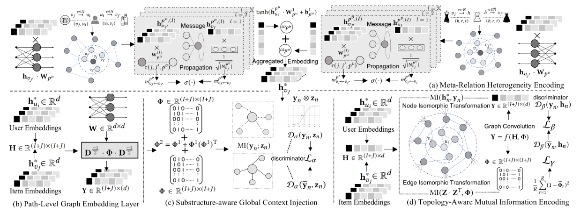
SMIN自监督框元关系学习
出发点：引入商品侧的知识信息和对用户和商品间高阶异构语义关系的显示编码作为出发点进行探索
本文提出了一种基于 Meta-Relation 的异构图神经网络，从多语义维度对用户和商品间复杂关系进行建模，并通过最大化局部特征与全局特征间的互信息，进行联合训练。
Social Recommendation with Self-Supervised Metagraph Informax Network CIKM2021
Notes:
动机：
1.现有的社交推荐模型缺少对用户和商品间高阶语义关系的显示学习，同时忽略了商品侧的一些额外信息。例如，电商平台上两个没有直接好友关系的用户，可以通过点击同一个商品或者点击同一个类别的商品关联起来，从而捕获更高阶的用户关联性信息，从而丰富用户的特征表示。
挑战：
1.如何在建模中提取异构关系的语义信息，仍然是一个重大的挑战。
2.同时，设计网络来捕获用户侧和商品侧特定语义关系对用户行为的影响是非常有必要的。
3.此外，图神经网络中如何将高阶的语义关系融入到用户商品特征中，又同时保持图的局部和全局信息。
SMIN 方法分为三个模块, 分别是基于Meta-Relation的异构编码模块、关系聚合模块、以及基于自监督的互信息学习框架。

Slide 14
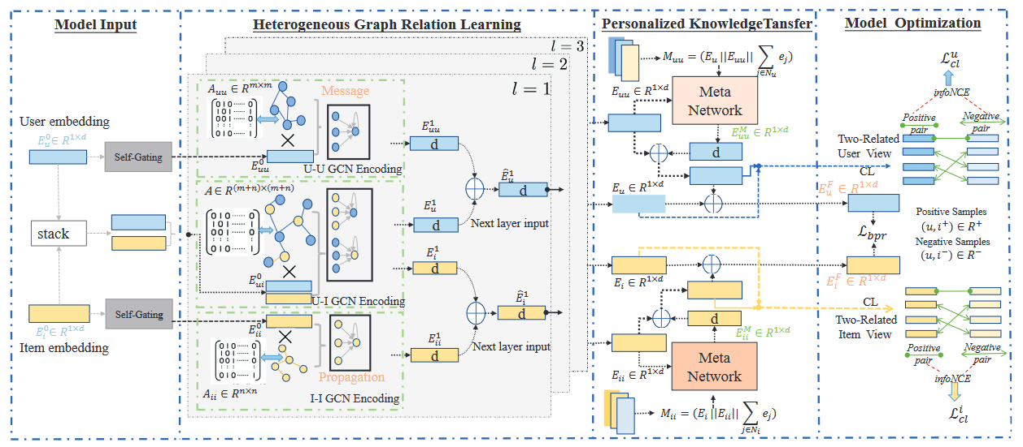
HGCL基于异构图的对比学习
整合元网络与对比学习，以实现自适应增强。
研究了面向推荐的异构图增强关系学习问题。能够将异构关系语义融入到用户-项目交互建模中，通过对比学习增强不同视图之间的知识迁移。
《Heterogeneous Graph Contrastive Learning for Recommendation》WSDM2023
Notes:
挑战：i) 如何有效地跨不同视图传输侧面知识；ii) 如何进行具有个性化增强的异构关系对比学习。
研究了面向推荐的异构图增强关系学习问题。能够将异构关系语义融入到用户-项目交互建模中，通过对比学习增强不同视图之间的知识迁移。然而，异构的边信息对交互的影响可能因用户和项目而异。为了推进这一想法，我们用元网络来增强异构图对比学习，以允许个性化的知识转换器具有自适应的对比增强。
称为HGCL。具体来说，我们首先利用异构图神经网络作为编码器，将异构关系的丰富语义保存在编码嵌入中。为了应对个性化增强，我们提出了一种定制的对比学习框架，该框架设计了一个元网络来编码用户和项目的个性化特征。HGCL通过整合元网络与对比学习来解决我们的问题，以实现自适应增强，从而启用用户特定和项目特定的知识转移。它通过定制的跨视图增强推动了图形对比学习的发展。通过跨视图对比学习增强了异构图上的表示学习，以进行推荐。

Slide 15
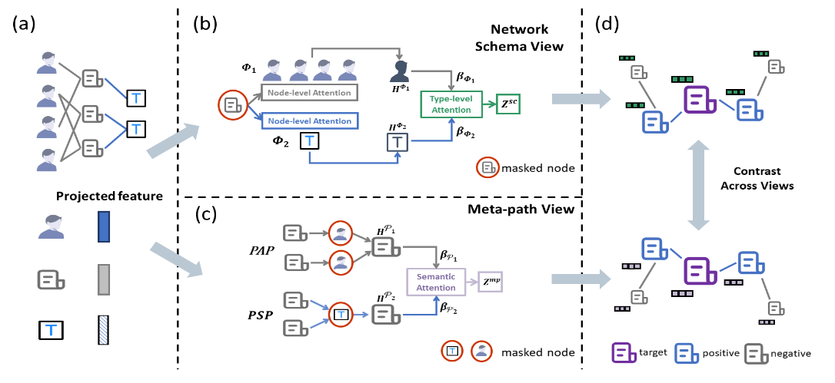
HeCo协同对比学习机制
网络架构和元路径视角
跨视角对比机制
两个视角能够协作地相互监督，并最终学习到高阶节点嵌入。
《Self-supervised Heterogeneous Graph Neural Network with Co-contrastive Learning》KDD2021
Notes:
本文研究了HGNNs的自监督学习问题，提出了一种新的HGNNs协同对比学习机制HeCo。 与传统的只注重正负样本对比的对比学习不同，HeCo采用了跨视角（cross-view）对比机制。具体地说，本文提出了HIN的两个视角（网络架构和元路径视角）来学习节点嵌入，从而同时捕获局部和高阶结构。在此基础上，提出了跨视角对比学习的概念，并提出了一种视角掩蔽机制（view mask mechanism），从两种视角中提取正嵌入和负嵌入。这使得两个视角能够协作地相互监督，并最终学习到高阶节点嵌入。此外，本文还设计了两个HeCo扩展来产生高质量的harder negative samples，进一步提高了HeCo的性能。

Slide 16
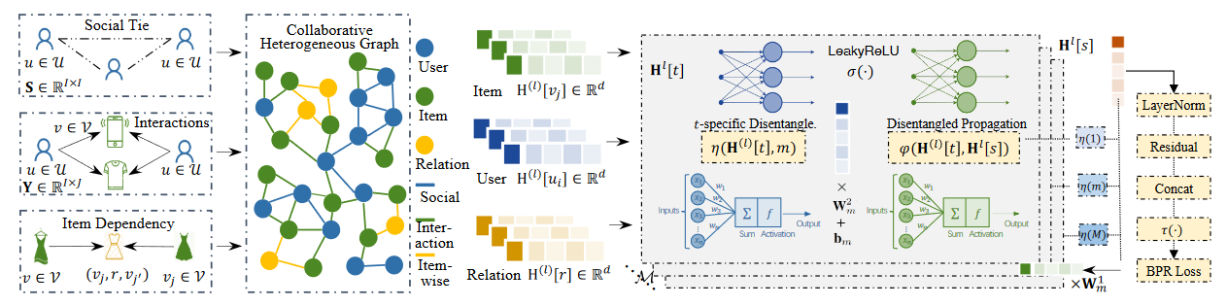
DGNN基于解耦图神经网络的社交推荐
本文提出了一种异构图神经网络（DGNN），将基于扩展记忆网络的解耦和方法与异构图神经网络相结合，并用于对社交关系、商品关系、以及用户行为图数据的综合建模。通过嵌入的异构表征解耦，对多种数据类型进行更加细致的表征学习，取得更好的表征效果。
《Disentangled Graph Social Recommendation》ICDE'2023
Notes:
现有的社交推荐方法仅利用用户之间的额外关系数据来增强协同过滤，忽略了商品之间同样存在广泛的关联关系，可以用于更好地提取商品特征。
大多数现有研究忽视了关系数据背后复杂的影响因素。
结合商品关系增强社交推荐。
解耦图神经网络DGNN，对社交推荐进行异构的解耦表征学习。通过引入商品间关系，我们进一步扩展了协同过滤框架所利用的数据信息。为了对异构关系数据进行解耦表征学习，建立了一种针对不同节点、不同边类别的记忆扩展网络，以针对不同类型的节点和边进行不同的表征空间分解。
具体来说，DGNN的每个记忆单元包括了不同的可学习表征映射算子，对应了不同的解耦表征空间。DGNN通过注意力机制自动化地学习每个节点、边关于这些记忆单元的权重。这种基于扩展记忆单元的解耦表征学习方法被嵌入到DGNN的图神经网络架构中，以在异构图高阶信息传播的过程中进行表征解耦。
为了综合利用用户之间的社交信息、商品之间的关系信息以及用户和商品的交互记录，DGNN将三种数据结合起来，构建了一份协同异构图，其中商品间关联数据根据关系类别进行构建。在每次信息传播中，DGNN采用扩展记忆单元模块进行表征解耦，首先对每种异构关系（即社交关系、商品关系、交互关系）单独进行每条边的信息传播。在之后的信息聚合过程中，不仅对同一种关系下的多条边进行聚合，也对同一节点收到的多种异构关系进行聚合。通过多次迭代，DGNN可以提取异构网络中的高阶关系。
本文提出了一种异构图神经网络（DGNN），将基于扩展记忆网络的解耦和方法与异构图神经网络相结合，并用于对社交关系、商品关系、以及用户行为图数据的综合建模。通过这种方式，扩展了协同过滤方法使用的数据类型，从而得到更好的协同过滤效果；并且，通过嵌入的异构表征解耦，对多种数据类型进行更加细致的表征学习，取得更好的表征效果。将上述方法整合到图神经网络架构中，从而对高阶关系进行了提取。在三个数据集上的充分对比实验，验证了这种方法对有效性。

Slide 17
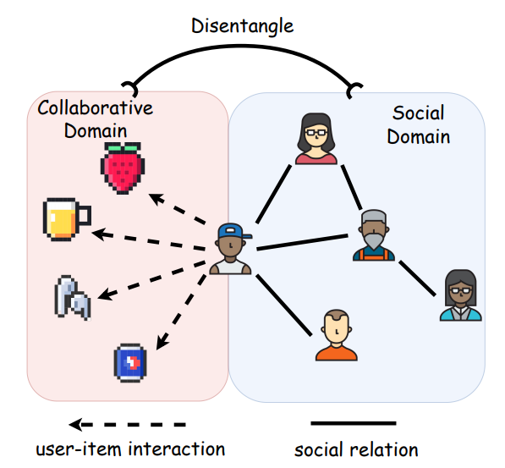
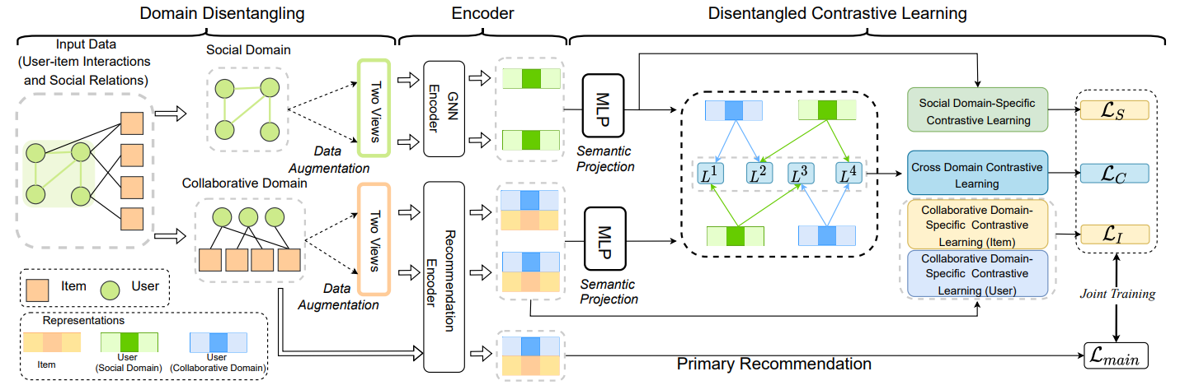
DcRec解耦对比学习的社交推荐
将用户行为解耦为两个域，以便在社交推荐任务中学习分解的用户表示，而不是统一的用户表示，解耦的用户的表示来反映用户对物品和社交朋友两个领域的偏好。
提出了一种新的社会推荐的解耦对比学习框架DcRec，它可以利用对比学习将知识从社会领域转移到协作领域。
（1）域解耦，其设计用于将输入数据分为两个子域；
（2）编码器，不同的编码器来学习来自不同视图的表示；
（3） 解耦对比学习，通过联合优化分离的对比学习任务和主要推荐任务，将社会领域的知识转移到推荐建模任务中。
《Disentangled Contrastive Learning for Social Recommendation》 CIKM 2022
Notes:
将用户行为解耦为两个域，以便在社交推荐任务中学习分解的用户表示，而不是统一的用户表示。主要的挑战是如何在两个领域中学习这样的用户表示，同时将知识从社交领域转移到协作领域以进行社交推荐。
贡献
我们引入了一种原则性的方法来学习用户的表示，该方法可以学习解耦的用户的表示来反映用户对物品和社交朋友两个领域的偏好。
我们提出了一种新的社会推荐的解耦对比学习框架（DcRec），它可以利用对比学习将知识从社会领域转移到协作领域。

Slide 18
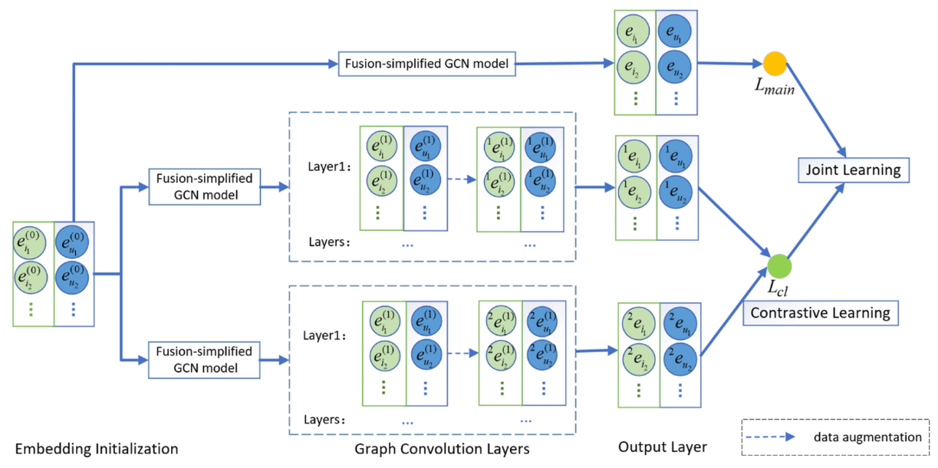
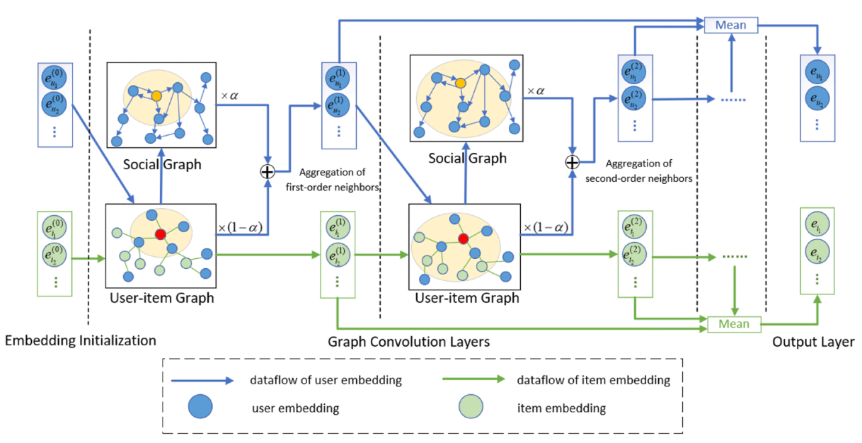
CLSR图对比学习社交推荐
提出了一种融合简化的方法来对社交图和交互图进行建模，以保持轻量级和高效的图卷积网络。
基于嵌入增强的对比学习：提出了两种用于对比学习的节点嵌入数据增强方法。
融合简化GCN模型
《Contrastive Learning Based Graph Convolution Network for Social Recommendation》TKDD2023
Notes:
大多数现有的基于对比学习的模型通常专注于构建多图结构来进行对比学习的图增强。然而，图增强对对比学习的影响尚无定论。针对这些挑战，在这项工作中，我们提出了一种基于对比学习的图卷积网络用于社交推荐( CLSR )，它集成了社交图和交互图的信息。首先，我们提出了一种融合简化的方法来结合社交图和交互图。技术上，在通过交互图挖掘用户兴趣的基础上，进一步利用社交关系缓解数据稀疏性。通过将通过两个图学习到的用户嵌入按照一定的比例进行组合，我们可以获得更细粒度的用户表示。同时，我们介绍了一种用于多图网络建模的对比学习框架，通过对嵌入表示进行数据增强来探索构建对比学习正负样本的可行性。我们在这一部分提出了我们提出的CLSR模型。它由两部分组成：图1所示的对比学习框架和图2所示的融合简化GCN模型。图1所示为基于融合简化GCN模型的CLSR的工作流程。在接下来的工作中，我们首先详细阐述了基于融合简化GCN的表示学习模型。展示了通过图卷积网络挖掘高阶邻居信息并将社交图与交互图相结合的过程。然后，我们介绍了对比学习在我们提出的模型中的应用。
提出了一种融合简化的方法来对社交图和交互图进行建模，以保持轻量级和高效的图卷积网络。
基于嵌入增强的对比学习：提出了两种用于对比学习的节点嵌入数据增强方法。构建对比学习正负样本。我们提出了两种嵌入增强方法，它们保留了节点之间的边缘信息，但为对比学习的节点嵌入添加了扰动。

Slide 19
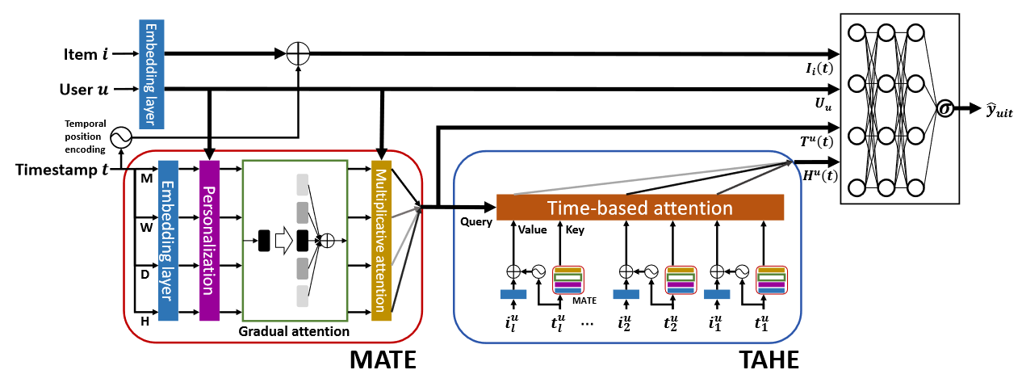
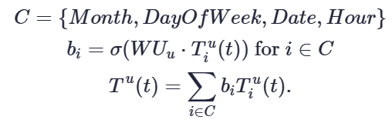
TimelyRec从异构的时间模式中学习用户偏好
TimelyRec 主要包括 MATE 和 TAHE 两个部分, 前者提取是时间相关的个性化 embedding, 后者主要针对历史交互序列。
MATE 输出的 embedding 隐含了用户的个性化信息和当前时刻的时间信息, 接下来, 我们把用户的历史交互信息通过 TAHE 融入进来。
《Learning Heterogeneous Temporal Patterns of User Preference for Timely Rec》WWW2021

Slide 20
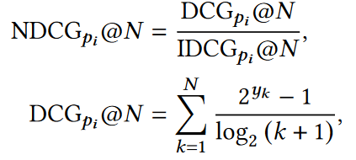

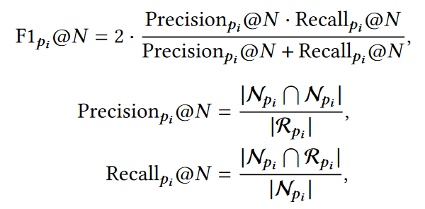
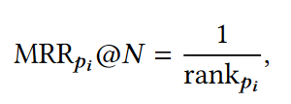
评价指标
NDCG
MRR
AUC
F1/P/R
Notes:
NDCG：
MRR：
AUC：
F1/P/R：

Slide 21
Next…
现有的应用到社交推荐领域的图对比学习方法往往采用静态表示，但是实际中用户偏好是动态变化的。过往研究显示，动态图嵌入比静态图嵌入能够取得更好的性能，这是因为动态图嵌入方法在细粒度上下文中学习时间信息。
受最后一篇文章的启发，目前的想法是，在社交推荐中引入时间信息，建立一种动态图对比学习的方法，推断用户的动态偏好。
Notes:
物品之间的购买时间间隔信息，也可以用于推断用户的动态偏好。

